Slide 1
Федеральное государственное бюджетное образовательное учреждение высшего образования «КУБАНСКИЙ ГОСУДАРСТВЕННЫЙ УНИВЕРСИТЕТ» (ФГБОУ ВО «КубГУ»)
КУРСОВАЯ РАБОТА
Кафедра вычислительных технологий
РЕАЛИЗАЦИЯ ИМИТАЦИОННОЙ МОДЕЛИ ПОВЕДЕНИЯ СЛИЗЕВИКА ДЛЯ РЕШЕНИЯ ЗАДАЧИ ПОСТРОЕНИЯ КАРТЫ ЖЕЛЕЗНОДОРОЖНЫХ ПУТЕЙ КРАСНОДАРСКОГО КРАЯ
Выполнил:
студент гр. 36 направления 02.03.02
Гиренко Д. Е.
Руководитель:
канд. техн. наук, доц. Приходько Т. А.
Краснодар 2022

Slide 2


Slide 3

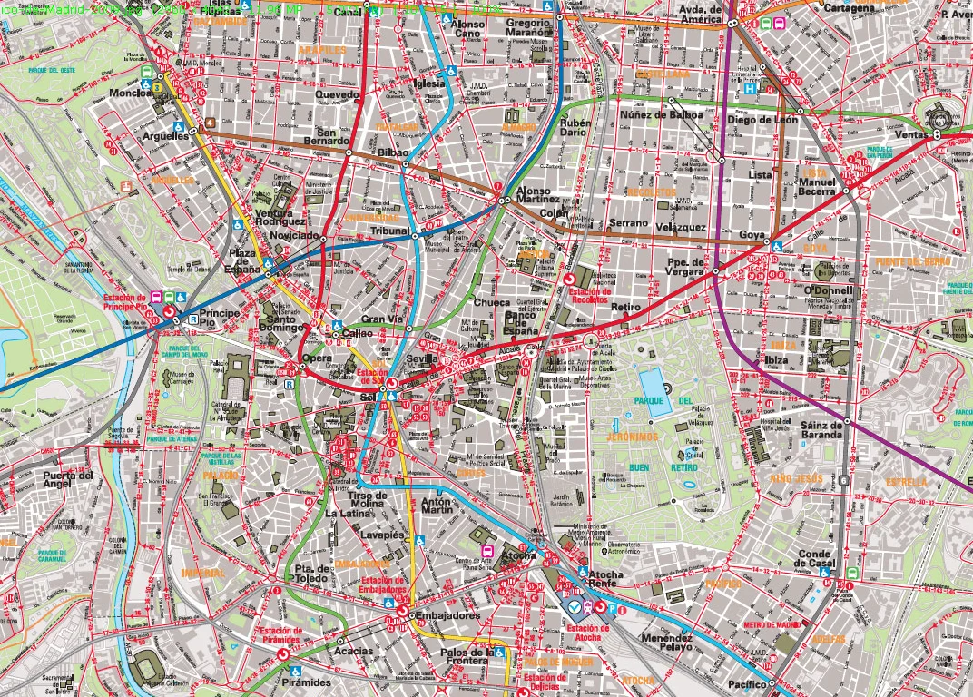
Фрагмент карты общественного транспорта Мадрида. Из наземного транспорта тут только многочисленные автобусы

Slide 4
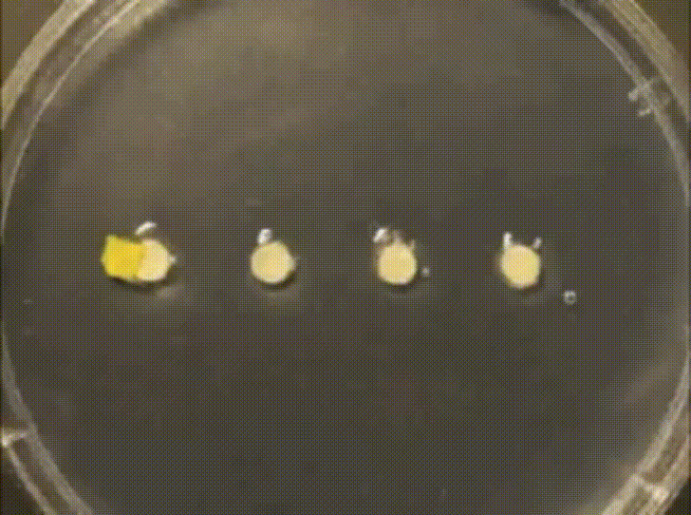

Slide 5
Цель работы: реализовать биоинспирированный алгоритм на основе модели роста слизевика Физариум и исследовать возможность построения с помощью его оптимальной маршрутной сети.
Актуальность курсовой работы заключается в изучении возможности решать поставленную задачу оптимизации маршрутной сети при помощи алгоритмов, причём полиномиальной сложности.
Практическая значимость исследования курсовой работы заключается в результатах исследования, которые пригодятся для дальнейшей работы над решением поставленной задачи и реализацией полного алгоритма до модели чёрного ящика.

Slide 6
Физариум многоглавый

Slide 7
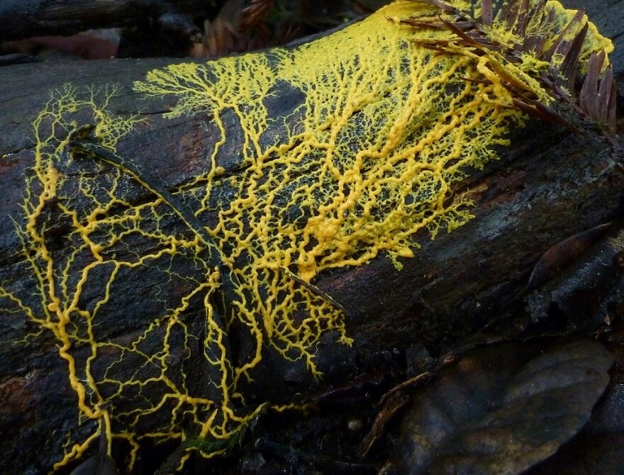
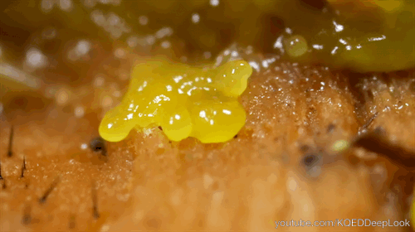
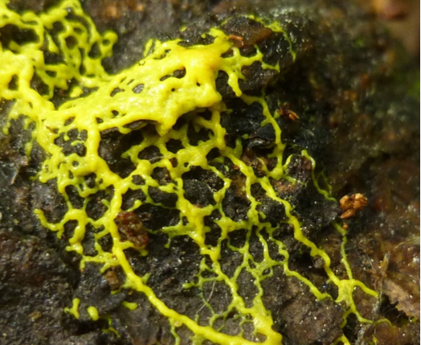

Slide 8
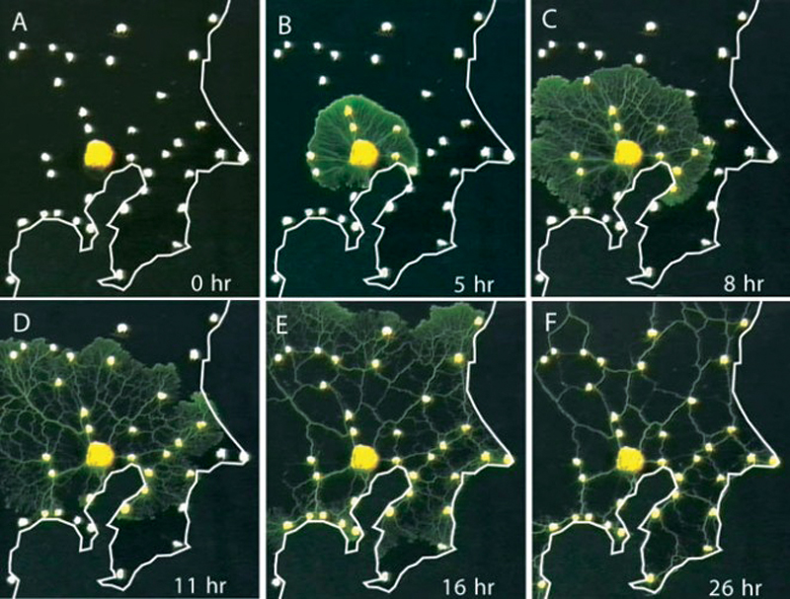
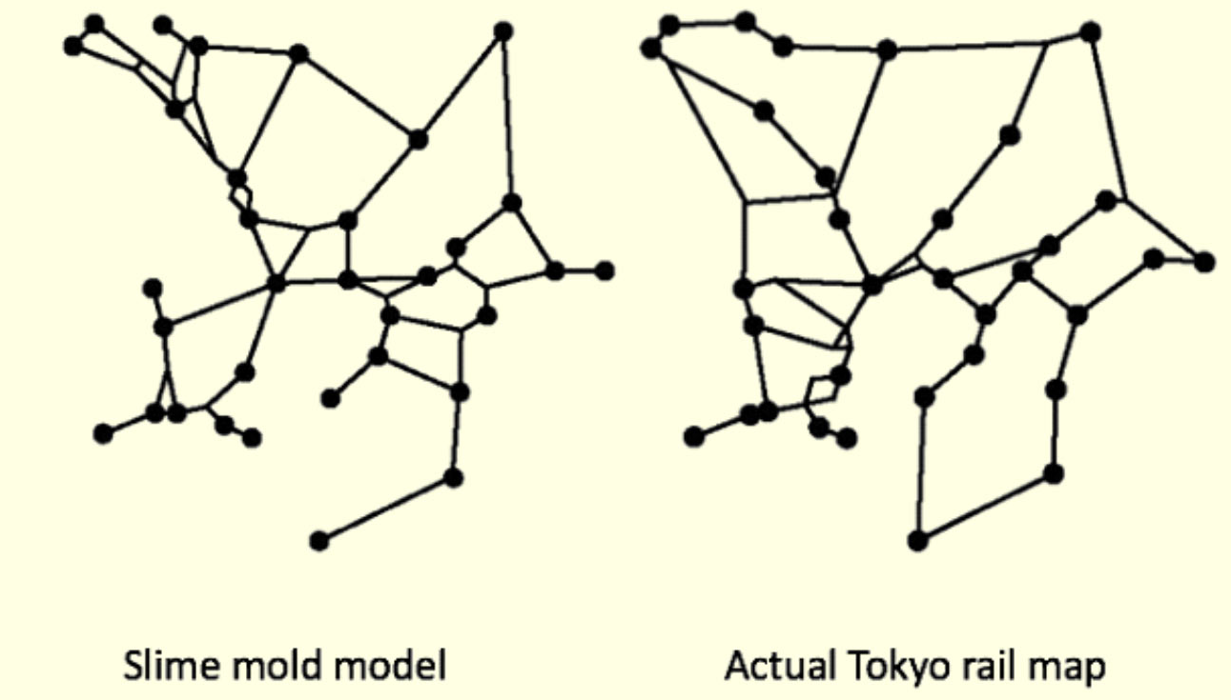
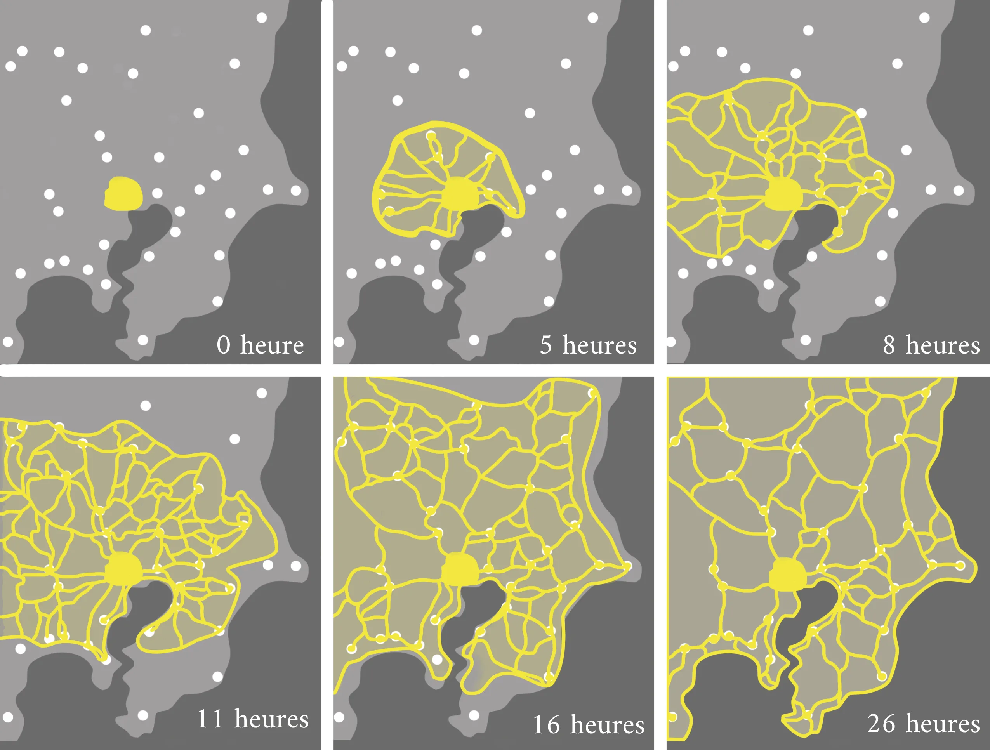

Slide 9
Реализация модели

Slide 10
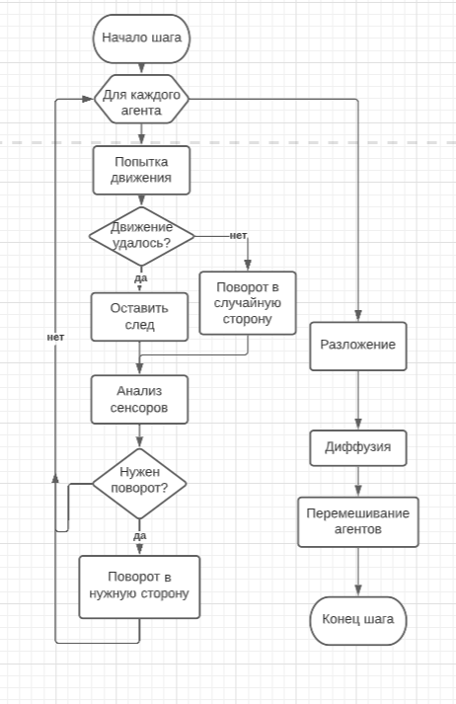
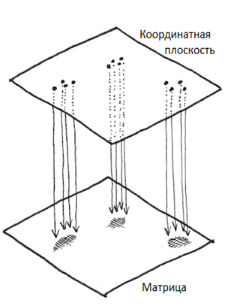
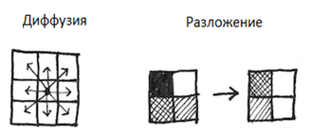
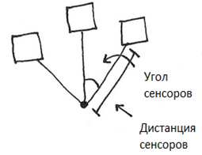
Агент

Slide 11


Slide 12






Slide 13
Результаты тестирования

Slide 14
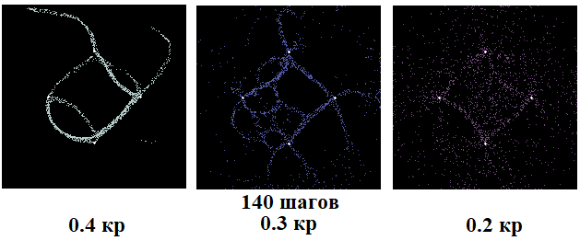

Slide 15
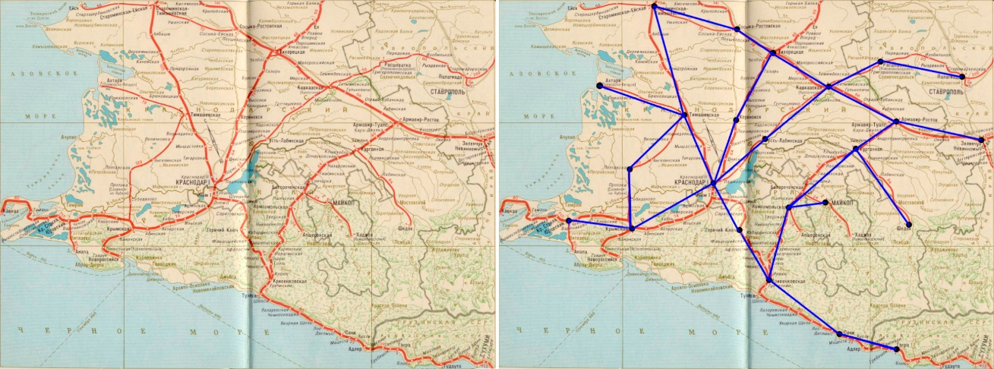
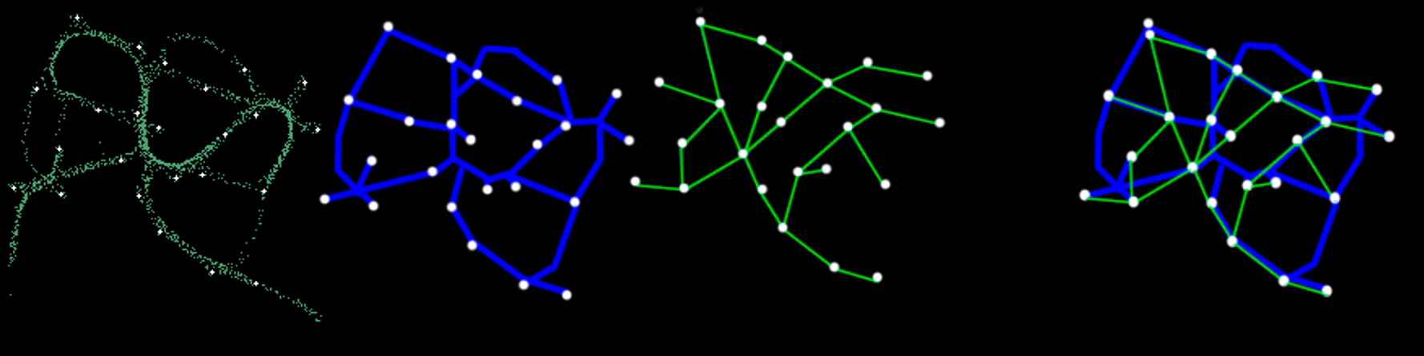

Slide 16
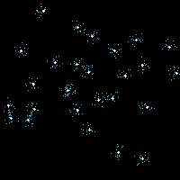
Заключение
В работе были поставлены и решены следующие задачи:
- изучены паттерны поведения реального слизевика в задаче построения карту железнодорожного транспорта Краснодара;
- построена на основе изученного материала симулируемая модель;
- реализован алгоритм работы слизевика и протестирована его работа на карте железнодорожных путей Краснодарского края.

Slide 17

Спасибо за внимание

